Slide 1
以地图为线索复习《丝绸之路》

Slide 2
《丝绸之路》涉及的知识点
第4课 西汉与东汉——统一多民族封建国家的巩固
第8课 三国至隋唐的文化
《纲要上》
第29课 改革开放以来的巨大成就
第2课 古代世界的帝国与文明的交流
《纲要下》
第23课 和平发展合作共赢的时代潮流
第2课 新航路开辟后的食物物种交流
第三单元 导语
《选必2》
第7课 古代的商业贸易
第12课 水陆交通的变迁
第四单元 导语
《选必3》
第9课 古代的商路、贸易与文化交流

Slide 3
丝绸之路的含义
用一句话概括丝绸之路的含义。
由中国西北和中亚联通欧亚大陆的商路（选三49）；
是沟通古代东西方经济、文化的主要桥梁（选三49）。
是东西方经济和文化交流的重要象征（选三49）。
是古代贯通亚、欧、北非的重要贸易通道（选二37）；

Slide 4
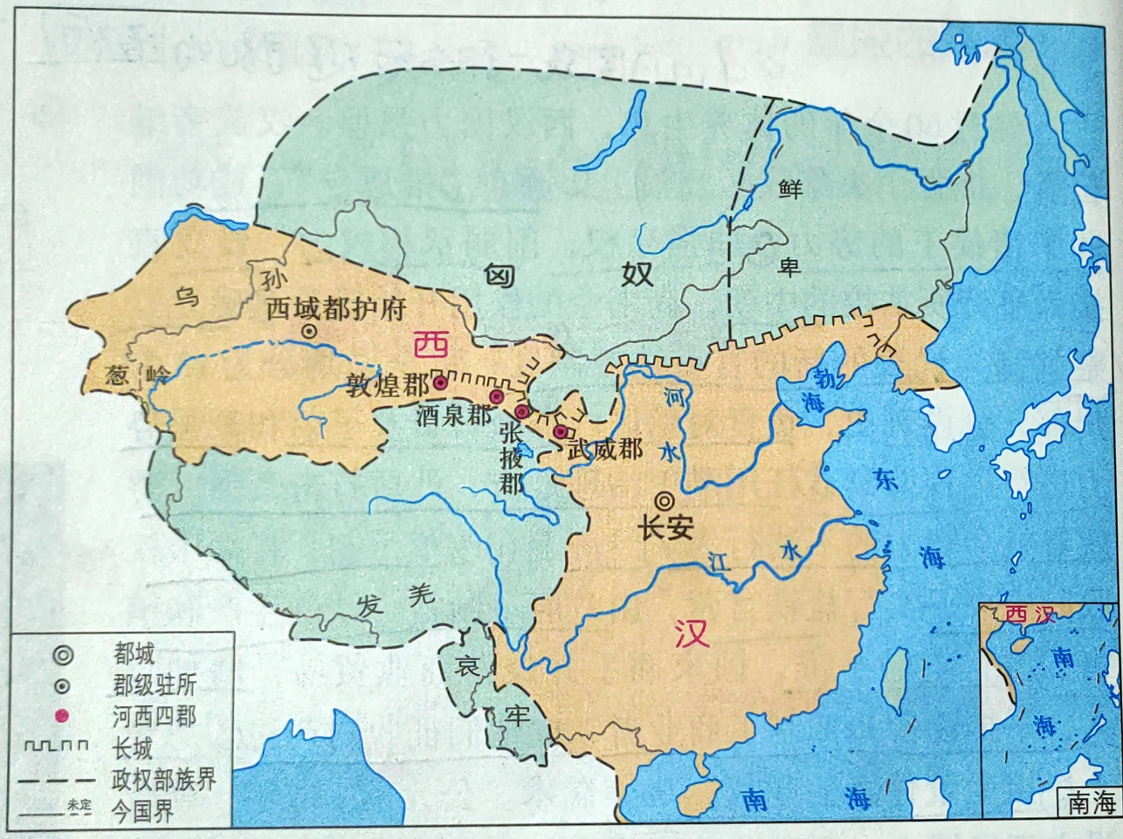
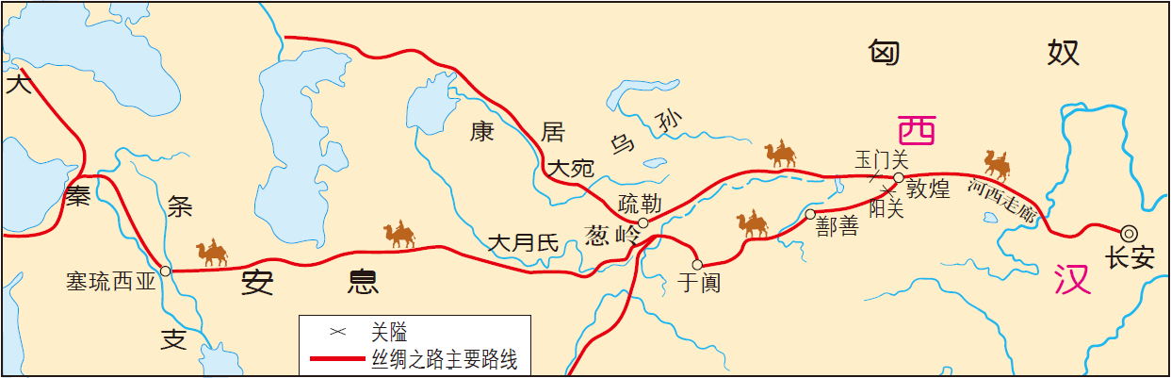
一、丝绸之路的起源
根据地图并结合所学知识，分析汉朝丝绸之路开辟的原因
1.张骞“凿空”西域
（1）时间：公元前138年 （2）原因 为配合对匈奴的战争（纲上21），联合大月氏等政权共击匈奴（选三50）。 （3）概况 ①两次出使西域（纲上21）；②被匈奴人俘虏，后到达大月氏（选三50）；③把见闻汇报给汉武帝，使汉朝了解西域的情况（选三50）。
（4）影响
丝绸之路发展史上一个标志性事件（选三50）；陆路经河西走廊向中亚、西亚延伸（选一64）；大大促进西域与中原的政治、经济、文化联系（纲上21）；开辟中西交通道路（纲上21）；中国丝织品沿着这条路传向中亚、西亚、欧洲和北非（纲上21）；大大推进了丝绸之路的畅通和贸易的繁荣（选三50）。

Slide 5
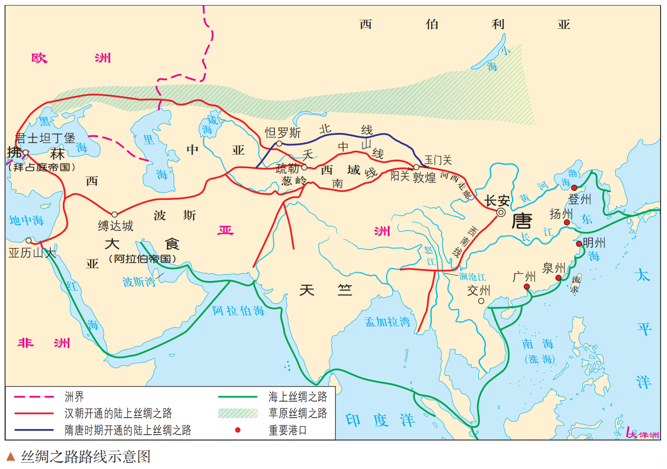
二、丝绸之路的发展 广义上的丝绸之路（选三51）
草原丝绸之路 | 位于丝绸之路北面，从漠北草原或南西伯利亚西行。游牧民族的西迁，很多是沿着这条商路进行的
西南丝绸之路 | 在沟通古代中国西南地区与东南亚、南亚的联系上，长期发挥着重要作用，骡马、茶叶等成为主要交易商品，因此又被称为“茶马古道”（路线：关中平原——成都平原——横断山麓——澜沧江、怒江——缅甸和印度——中亚、西亚）
海上丝绸之路 | 西汉时期，中国就已经开辟了通往印度洋的海路 宋元时期，随着造船工艺和航海的技术提升，海上丝绸之路日益兴盛，广州、泉州、明州等成为海上丝绸之路的重要交易枢纽 通过海上丝绸之路，中国出口的商品有丝绸、瓷器、纸张、茶叶等 官府在东南沿海一带设置市舶司，掌管对外贸易 明初郑和下西洋达到了古代“海上丝绸之路”交通的巅峰

Slide 6
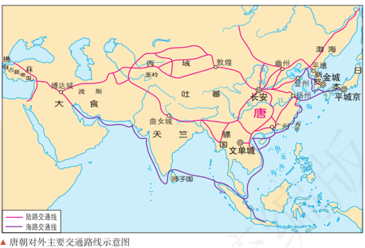
二、丝绸之路的发展
（一）唐朝
1.与西域商路通畅，与大食国接触，造纸术传到阿拉伯地区（选一66）； 2.从长安出发，向东到朝鲜，向西经丝绸之路通往今天的印度、伊朗、阿拉伯以及欧洲合非洲（纲上46）； 3.玄奘西行天竺取经（纲上45）； 4.受割据、战乱等因素影响，加上东西方的海路联系日益活跃，唐朝后期后在东西交通中重要性渐趋下降（选三50）
唐朝（纲上46）

Slide 7
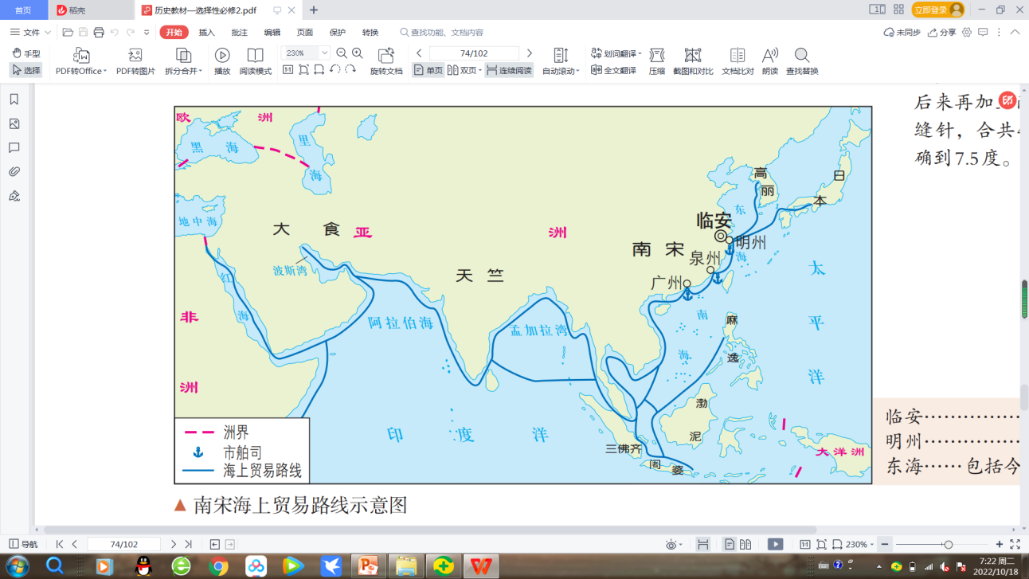
二、丝绸之路的发展
北方陆路交通阻隔，海上丝绸之路发达
（二）宋朝
①海路发达，不仅恢复唐朝由广州出发经越南到阿拉伯的旧路，又开辟由__明州__到日本朝鲜的航路。（选一P67）
②大型远洋航船转载丝织品、瓷器、纸张和茶叶等，远销亚非许多国家和地区，输入中国的有___香料、珠宝___。（纲要上P62）
③海上贸易兴盛，商船从东南沿海各港口出发，近达南洋各地，远达波斯湾，阿拉伯海和红海沿岸地区；在_东南沿海一带_设置市舶司，管理对外贸易。（选二P38）
④_造船工艺和_航海技术有了重大进步，能够制造排水量很大，可承载数百人的巨舟，使用先进的_帆索_和磁罗盘，海船载重量、抗沉性明显提高，__磁罗盘_、__实用航海图和_天文定位技术_广泛应用，能够使海船持续航行。（选二P71）（选三P52）
⑤官方使节和_私人商贾_出洋航海十分频繁，同东南亚、南亚、西亚和东非地区建立广泛的联系。（选三P52）
⑥__广州，泉州，明州成为主要外贸港口和重要交易枢纽。（纲要上P62）（选三P52）
南宋（选二71）

Slide 8
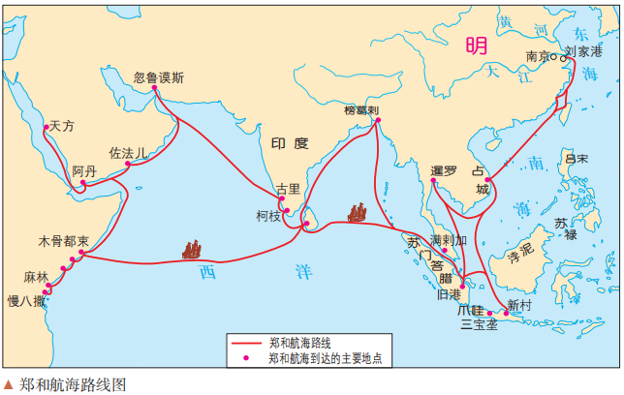
二、丝绸之路的发展
（三 ）明朝
目的 | “__耀兵异域，，示中国富强__”（纲要上P73）
概况 | 郑和先后7次率领船队出海，访问亚非30多个国家和地区，到达东南亚、印度、波斯湾、阿拉伯半岛、红海和东非沿岸（纲要上P73）（选二P69）
影响 | ◆世界历史上_规模罕见____的远洋航行（纲要上P73）（必修二P71） ◆在资金、装备、技术等方面大大领先于半个多世纪之后的欧洲远洋航海家的航行（纲要上P73） ◆达到了古代海上丝绸之路交通的___巅峰__（选三P52） ◆扩大并加深了_中华文化___的影响（选三P12） ◆给明朝带来较大的__财政负担___，因此后来未能持续（纲要上P73）
明朝（纲上73）

Slide 9
材料：“市舶之利最厚，若措置得当，所得动以百万计，岂不胜取之于民？”——宋高宗
根据上述材料回答，市舶之利指的是？宋高宗出于何动机支持市舶？

Slide 10
三、丝绸之路的影响
选必一52
选必一：民族关系与国家关系（政治视角）——丝绸之路与中国古代对外关系（
总结：中国古代的对外关系，大多经由海陆丝绸之路进行，有利于中国统一多民族国家的巩固与发展
汉：打通了海陆两个通道，开辟丝绸之路；甘英出使大秦；东汉时期倭国派使臣来朝。
2世纪，罗马商人到达洛阳，此后不断东来，与中国进行贸易
元：通往欧洲的海陆道路通畅；马可·波罗来华, 《马可波罗行纪》。
唐：海路交通活跃、日本派遣唐使来华。
清：闭关锁国，广州十三行
《尼布楚条约》马戛尔尼使团来华。
汉
隋
唐
宋
元
明
清
隋：裴矩驻张掖掌管通商事务；常骏出航到赤土国，国王遣其子来华。
宋朝海路发达，开辟了由明州到日本和朝鲜半岛的航路，泉州是重要的对外贸易港口。设立市舶司掌管对外贸易
明：郑和下西洋“耀兵异域，示中国富强”，实行海禁，在对外关系上致力于维护朝贡体制

Slide 11
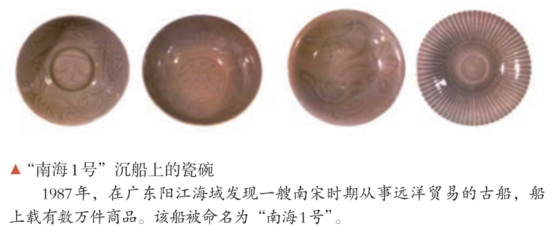
三、丝绸之路的影响
选必二：商业贸易与日常生活（经济视角）
材料一：舶船深阔各数十丈，商人分占贮货，人得数尺许，下以贮物，夜卧其上，货多陶器，大小相套，无少隙处。——【北宋】朱彧：《萍州可谈》卷二
材料二： 据统计，宋代江浙地区在行政中心之外，出现了71个市镇，明代达316个，清代增至479个……这些市镇充斥着牙行、布行与手工作坊，收纳周边个体民户的产品，进行深加工、吸引外地客商，行销远方市场。 ——赵冈《中国城市发展史论集》
对外贸易繁荣，各国各地区交往，中国市镇城市兴盛，手工业产品商品化程度提高。
材料一、材料二反映了当时哪一社会状况？
根据材料并结合所学，分析通过丝绸之路进行的商业贸易的发展对人类社会生活的影响。
①促进了不同地区、国家之间的交往（选三38）②丰富了人们的物质和精神生活，提高了生活水平（选三38）③促进生产规模的扩大和生产效率的提高

Slide 12
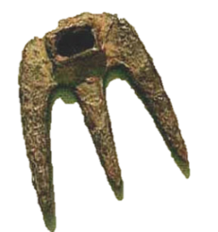
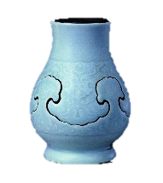
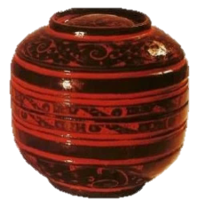

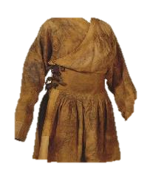
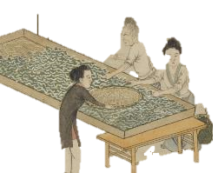

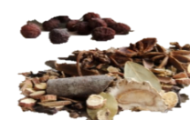
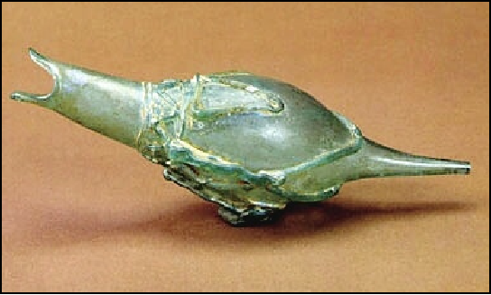
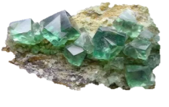


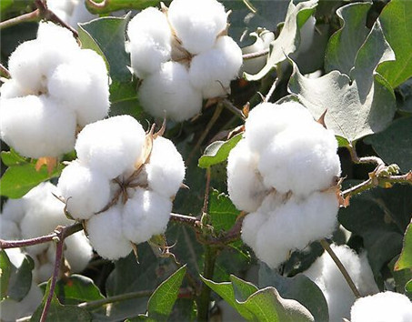


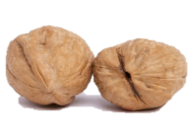
三、丝绸之路的影响
选必三：商路贸易与文化交流（文化视角）选三52
中国
铁器
陶瓷器
漆器
丝绸
养蚕缫丝技术
中医药
西方
物种交换之路
宗教传播之路
科技交流之路
乐舞融汇之路
中国
良种马
香料
玻璃
宝石
苜蓿
西方
民族交融之路
葡萄
棉花
胡瓜
胡葱
胡桃
贸易互惠之路
佛教、祆教、犹太教等宗教； 中亚和西亚的杂技、魔术、音乐、舞蹈
丝绸之路等商路不仅是商贸路线，而且是中西文化交流的桥梁。

Slide 13
三、丝绸之路的影响
总结：
1.促进不同地区不同国家之间的交流，丰富人们的物质生活和精神生活（选二37）； 2.为中国与西方之间的物质、技术和文化交流提供了便利（选三52）（参照张骞凿空西域影响）。
3.中国古代的对外关系，大多经由海陆丝绸之路进行，有利于中国统一多民族国家的巩固与发展

Slide 14
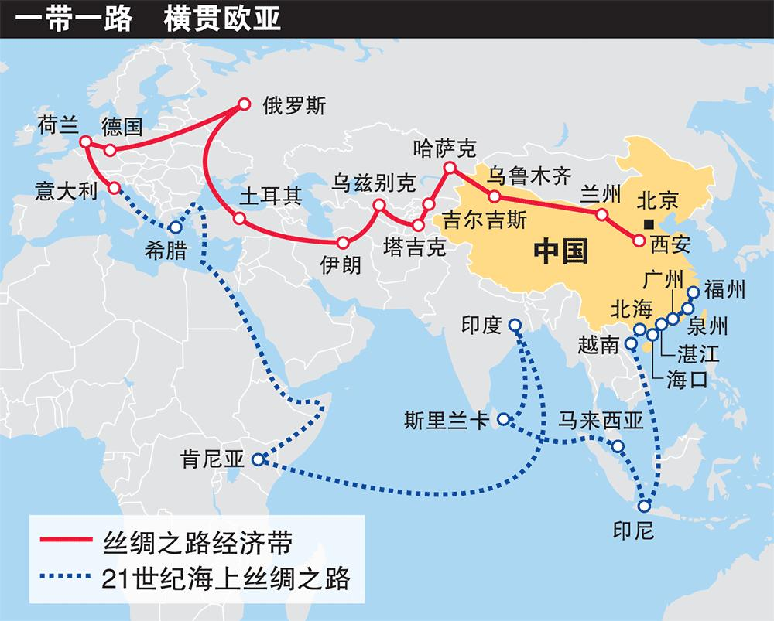
四、丝绸之路的当代传承与新生——“一带一路”
提出 | 中国于2013年基于人类命运共同体建设而提出
含义 | 丝绸之路经济带和21世纪海上丝绸之路
理念 | 共商、共建、共享，这是“一带一路”的重要共识，被写入联合国决议和亚太经合组织领导人宣言等重要国际文件

Slide 15
四、丝绸之路的当代传承与新生——“一带一路”
目的 | 借用古代丝绸之路的历史符号，高举和平发展的旗帜，积极发展与沿线国家的经济合作关系，打造国际合作新平台，增添共同发展新动力 根据古丝绸之路留下的宝贵启示，秉承开放包容的共商、共建、共享原则，为中国与相关国家的经济合作、共同繁荣提供新的平台和虚拟的动力 纲要上181 纲要下141
实践 | 2014年设立丝路基金 2015年成立“亚投行” 2017年举办首届“一带一路”国际合作高峰论坛；2019年举办第二届“一带一路”国际合作高峰论坛 选一84

Slide 16
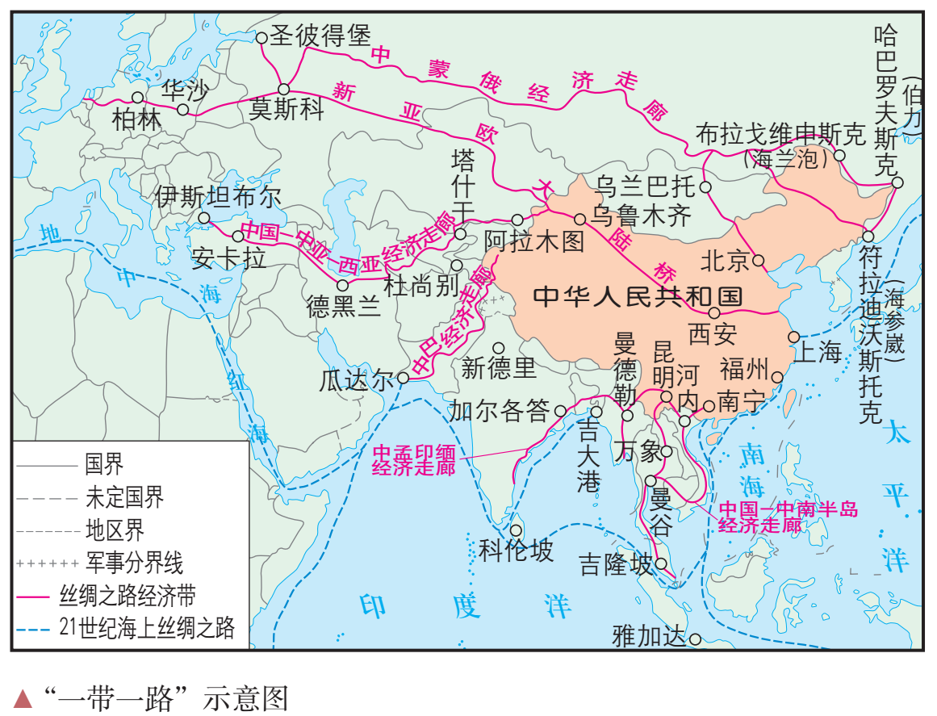
【谈古论今】结合历史上的陆上和海上丝绸之路，你觉得今天“一带一路” 有何价值？
对中国：有利于我国深化改革，扩大对外开放；有利于保持我国经济持续稳定发展，
进一步提高我国的国际地位。
对世界：有利于增进沿线国家和地区的经济合作和文化交流，实现各国资源的优势互补，促进各国共同发展；有利于各国消除分歧，增进友谊，维护地区和世界和平。
Notes:
、

Slide 17
中国的对外交往给了你哪些启示？
启示：
1、对外开放有利于经济的繁荣和发展，闭关锁国只会与世隔绝，落后于世界潮流。坚持对外开放，加强国际交流与合作，积极参与国际竞争。
2、政治稳定、经济繁荣是对外经济文化交流的重要条件。既要致力于维护国内和国际秩序的和平稳定，又要坚持以经济建设为中心、深化国内体制改革，提高综合国力。
3、和平友好交往是我国人民同外国交往的主流,坚持和平交往、互利共赢。

Slide 18
丝绸之路主题总结
从动机与效果，来认识丝绸之路这一主题复习
丝绸之路的开通出于军事和政治动机，但丝绸之路历时千年，不断发展，涉及范围广，前期以陆路为主，唐代丝绸之路、草原丝绸之路、海上丝绸之路、西南丝绸之路，多路并存海陆并举，宋朝海上丝绸之路繁盛，明清以后中国对外则逐渐走向自我封闭，实行有限度的对外贸易——朝贡贸易。但总的来说丝绸之路将中国同西亚、非洲、南亚等许多国家联系起来，促进了它们之间的政治，经济和军事文化等的双向互惠性交流。为中国与西方的物质、技术和文化交流提供了便利。丝绸之路等商路不仅是商贸路线，而且是中西文化交流的桥梁。并在当代有了进一步的传承与新生，中国提出“丝绸之路经济带”“21世纪海上丝绸之路”的战略构想，以此为依托让欧亚非各国政治、经济、文化等交流联系更加广泛而深入。

Slide 19
结构板书
出
于
军
事
目
的
张
骞
出
使
西
域
丝
绸
之
路
的
开
通
并
发
展
政治视角：对外关系
丝
绸
之
路
当
代
的
传
承
与
新
生
经济视角：日常生活
文化视角：文化交流
动机
效果
新生

